Slide 1

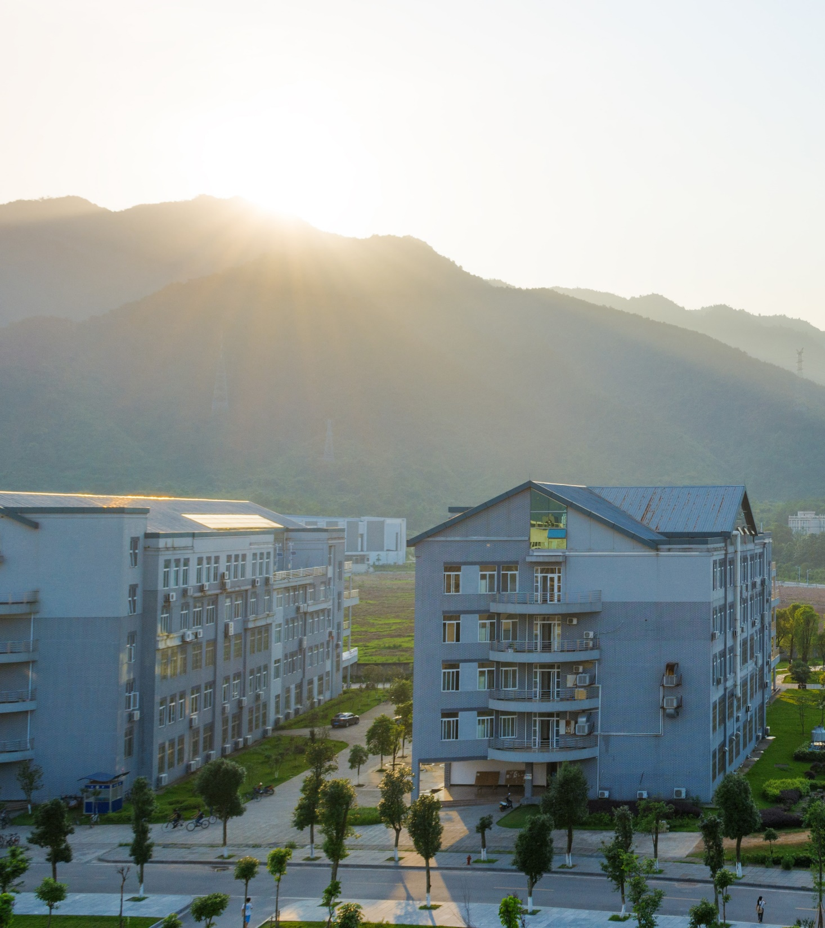


建交学院毕业生双选会招聘目录
2023年4月26日

Slide 2
建筑与交通工程学院双选会企业名录
1 | 中国二十二冶广东分公司 | 10 | 中铁广州局三公司
2 | 中铁二十五局 | 11 | 桂林新奥燃气有限公司
3 | 深圳市乐有家控股公司 | 12 | 广西鼎恒工程质量检测有限公司
4 | 中国电子系统工程第二建设有限公司 | 13 | 广东嵘通建设有限公司
5 | 中国化学工程第七广东公司 | 14 | 上海禹璨信息技术有限公司
6 | 广东重工建设监理有限公司 | 15 | 深圳城安智慧土木科技有限公司
7 | 皇家空调设备工程（广东）有限公司 | 16 | 广西通信规划设计咨询有限公司
8 | 广西路佳道桥勘察设计 | 17 | 托宝国际控股集团
9 | 联洋数智节能 | 18 | 深圳达实智能股份有限公司

Slide 3
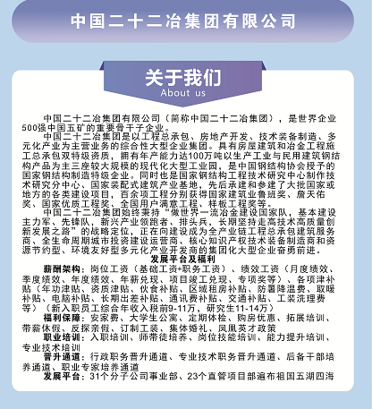
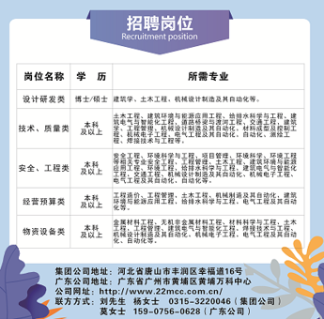

Slide 4
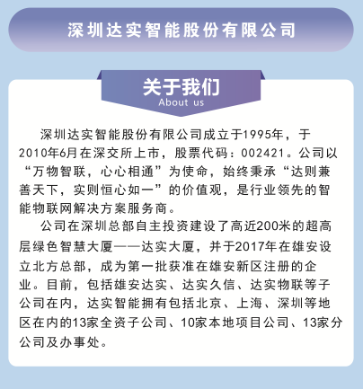
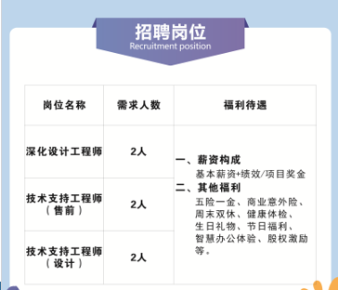

Slide 5
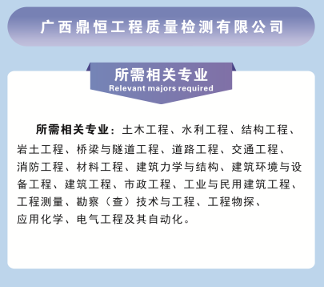
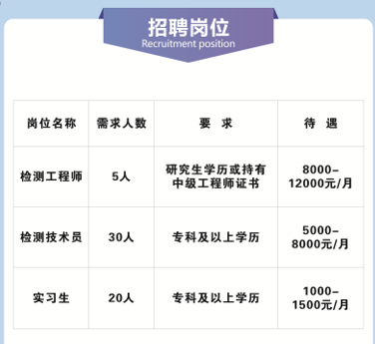

Slide 6
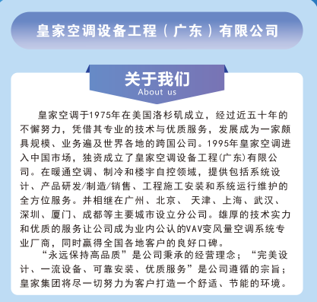
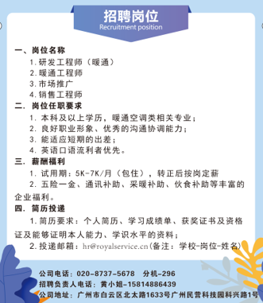

Slide 7
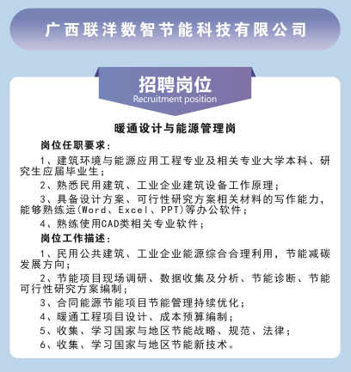
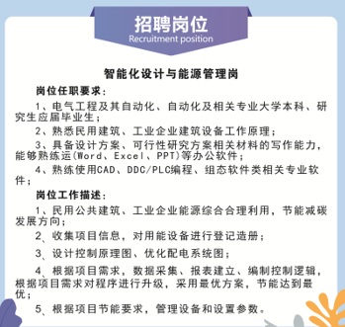

Slide 8
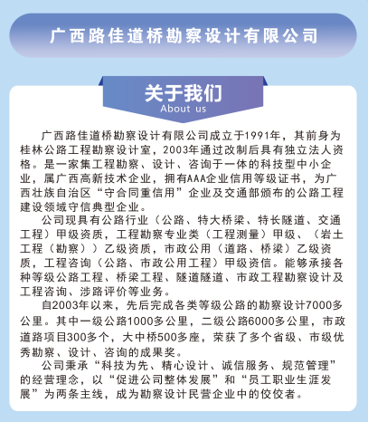
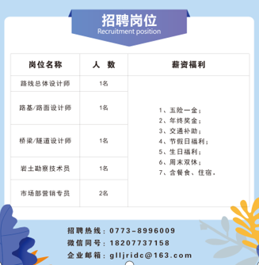

Slide 9
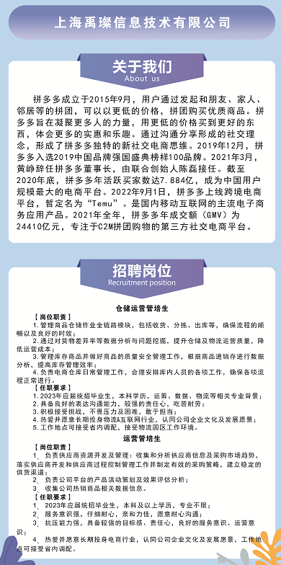

Slide 10
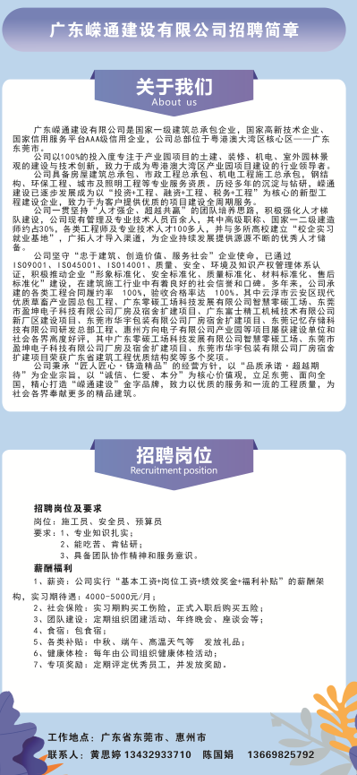

Slide 11
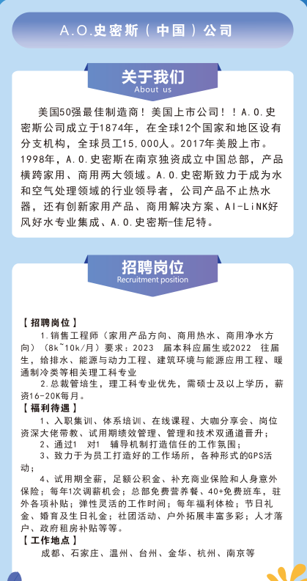

Slide 12
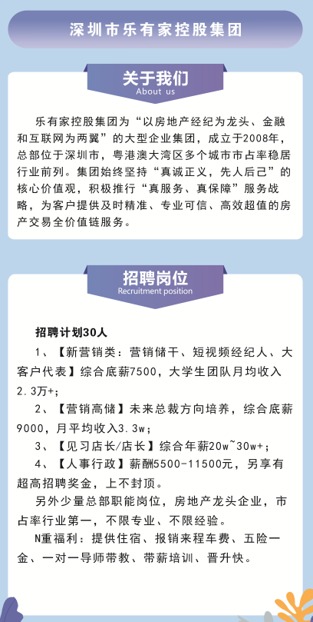

Slide 13
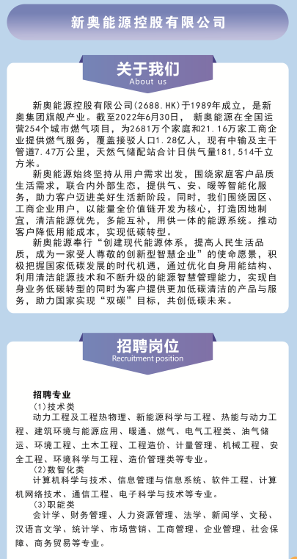

Slide 14
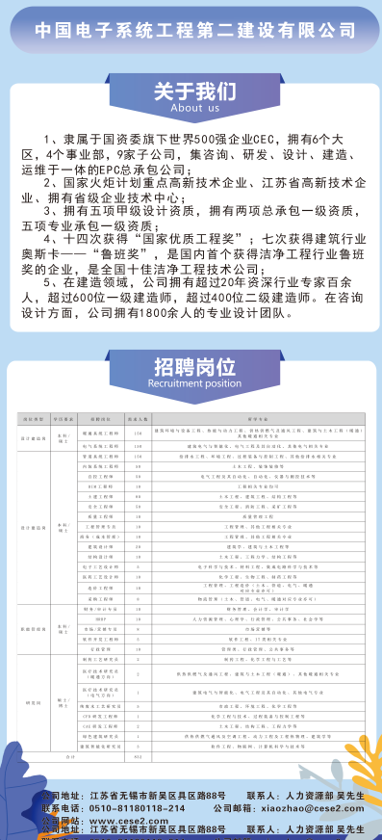

Slide 15
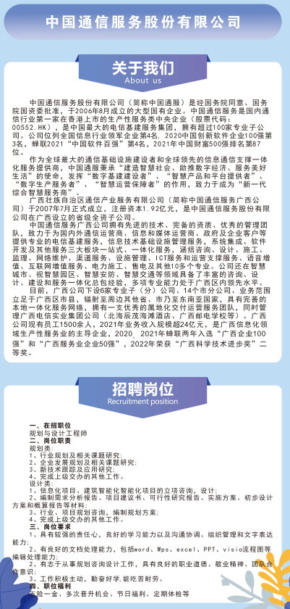

Slide 16
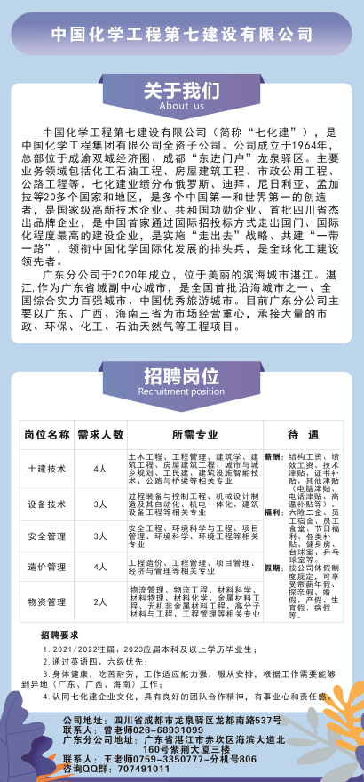

Slide 17
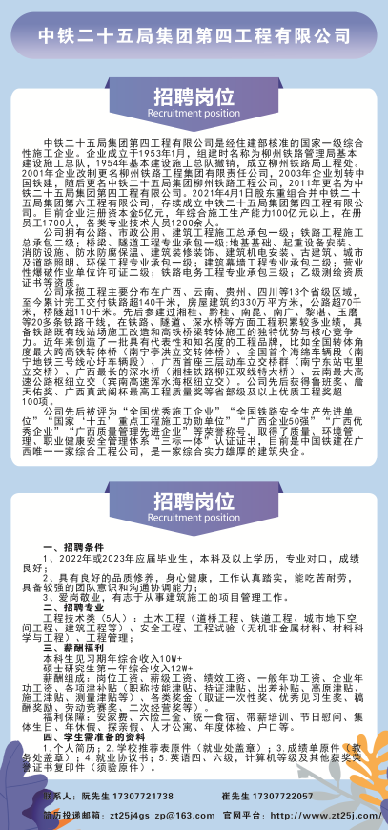

Slide 18
